Slide 1
Sportregion Furttal:
Sportnetz
4. Oktober 2017

Slide 2
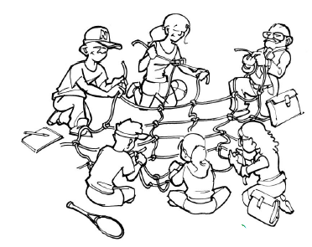
Sportnetz
Rägi-Sportnetz
Nutzen / Chancen
Herausforderung
Was ist ein lokales Sportnetz?
die kommunale Drehscheibe für die Sport- und Bewegungsförderung
vernetzt die verschiedenen Akteure einer Gemeinde
Behörden/Politik
Sportkoordinator/in
Bevölkerung
Schule
Sportvereine
weitere Partner
kommerzielle Anbieter
Quelle: Sportamt Kanton Zürich

Slide 3
Sportnetz
Rägi-Sportnetz
Nutzen / Chancen
Herausforderung
Leitidee
Das Sportnetz vernetzt und koordiniert die verwaltungsinternen und – externen Sportakteure
Das Sportnetz fördert die sportliche Aktivität der ganzen Bevölkerung
Das Sportnetz schafft gute Rahmenbedingungen für Sport und Bewegung
Quelle: Sportamt Kanton Zürich

Slide 4
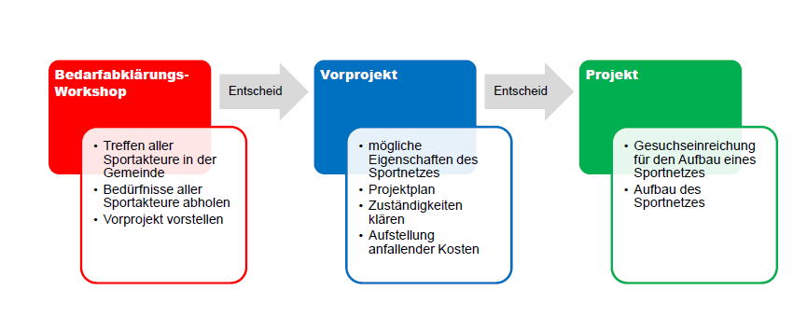
Definition Sportnetz
Rägi-Sportnetz
Nutzen / Chancen
Herausforderung
Quelle: Sportamt Kanton Zürich

Slide 5
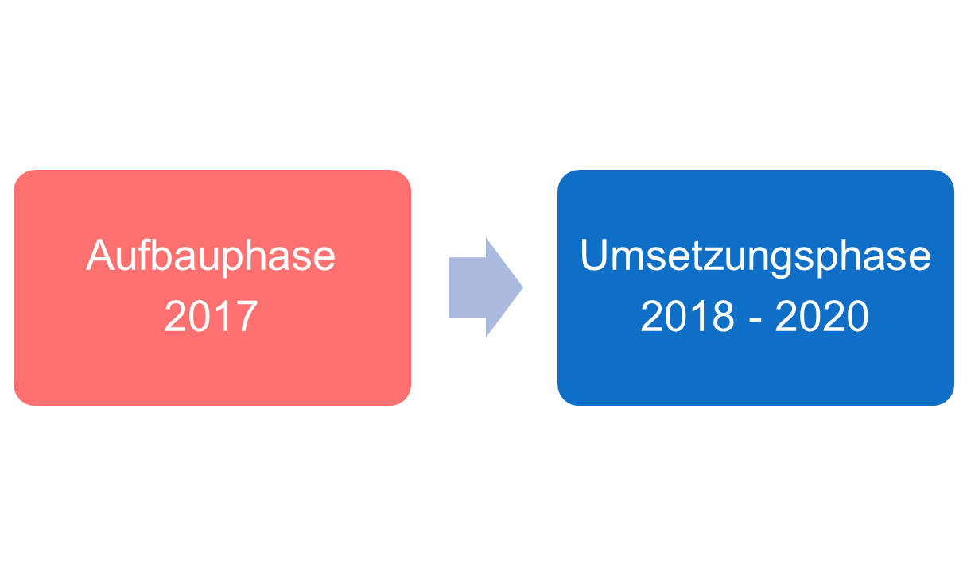
Definition Sportnetz
Rägi-Sportnetz
Nutzen / Chancen
Herausforderung

Slide 6
Definition Sportnetz
Rägi-Sportnetz
Nutzen / Chancen
Herausforderung
Ziele «Rägi-Sportnetz»
Vernetzung sicherstellen
Einrichtung einer zentralen Anlaufstelle für Sportfragen
Visualisierung des Sportangebotes
Optimale Nutzung der Sportinfrastruktur
Kosten- und Ressourcenoptimierung
Polysportives Angebot für Kinder
Wertschätzung der ehrenamtlichen Tätigkeit sowie von sportlichen Leistungen

Slide 7
Definition Sportnetz
Rägi-Sportnetz
Nutzen / Chancen
Herausforderung
Nutzen «Rägi-Sportnetz»
Zentraler Ort für Sportfragen
Information zu Sportangebote einfach zugänglich gemacht
Einfachere Organisation von Sport- oder Spieltagen innerhalb der Schulen
Gute Zusammenarbeit mit Schulen bzgl. Nachwuchsförderung
Gemeinsame Sponsorensuche / gemeinsamer Einkauf von Material
Ermöglichen des Austausches von gegenseitigem Know-how der Vereinsvorstände

Slide 8
Definition Sportnetz
Rägi-Sportnetz
Nutzen / Chancen
Herausforderung
Chance für Gemeinde / Region
Erhöhte Bewegung der Bevölkerung = erhöhte Gesundheit der Bevölkerung
Erhöhte Teilnahme an Sportangeboten = erhöhter sozialer Zusammenhalt innerhalb der Gemeinde
Breites Sportangebot und gut funktionierende Sportinfrastruktur = erhöhte Attraktivität der Gemeinde

Slide 9
Definition Sportnetz
Rägi-Sportnetz
Nutzen / Chancen
Herausforderung
Grundlagen für ein Sportnetz
Interesse an vernetzter Zusammenarbeit
Offenheit, bestehende Strukturen hinterfragen, prüfen und ggf. gemeinsam Lösungen suchen
Statement seitens Behörde zur Gemeindeaufgabe «Sportförderung» und Bereitstellen der dafür notwendigen Ressourcen

Slide 10
Definition Sportnetz
Rägi-Sportnetz
Nutzen / Chancen
Herausforderung
Vielen Dank

